Slide 1


Slide 2



Conformación general de la Comisión Nacional contra el VIH
CONAVIH

Slide 3
Antecedentes
La CONAVIH es la entidad asesora en materia de VIH para el MINSAL y una de sus atribuciones es dar seguimiento a la ejecución y cumplimiento del Plan Estratégico Nacional Multisectorial de VIH e ITS vigente. El actual tiene una vigencia del 2022 al 2027.
Una vez la CONAVIH fue integrada al MINSAL en el año 2017, bajo el marco de la Ley de VIH vigente, su Plan de Trabajo se elabora en el marco del PENM de VIH e ITS, integrando sus acciones estratégicas, indicadores y metas como parte del POA de la Unidad del Programa de ITS/VIH.

Slide 4
La CONAVIH es la entidad asesora en materia de VIH integrada, por ley, por las representaciones del Ministerio de Salud, Consejo Superior de Salud Pública, Procuraduría para la Defensa de los Derechos Humanos, asociaciones que trabajan en la respuesta al VIH y Ministerio de Relaciones Exteriores, para el asesoramiento del Ministerio de Salud.
Apoyada por el nivel ejecutivo representado por Instituto Salvadoreño del Seguro Social, Ministerio de la Defensa Nacional – COSAM y Ministerio de Educación, Ciencia y Tecnología; con la asistencia técnica de ONUSIDA y OPS.
Su Plan de Trabajo se elabora en el marco del Plan Estratégico Nacional Multisectorial de VIH e ITS vigente, integrando sus acciones estratégicas, indicadores y metas como parte del POA de la Unidad del Programa de ITS/VIH del Ministerio de Salud.
La participación en la CONAVIH es Ad honoren

Slide 5

Atribuciones - Ley de VIH
La Ley de Prevención y Control de la Infección Provocada por el Virus del VIH contempla en el artículo 4 literales b) y c), titulado Atribuciones del MINSAL, describe:
b) Elaborar de manera conjunta y coordinada los protocolos de prevención y atención integral, relacionados al VIH, con los integrantes del Sistema Nacional Integrado de Salud, incluyendo al Instituto Salvadoreño del Seguro Social y las siguientes instituciones: Ministerio de Trabajo y Previsión Social, Ministerio de Educación, Ministerio de Justicia y Seguridad Pública, Sistema de Protección Integral de la Niñez y de la Adolescencia a través del Consejo Nacional de la Niñez y Adolescencia-CONNA;
c) Crear los mecanismos de monitoreo, supervisión y evaluación de manera conjunta y coordinada con las entidades mencionadas en el literal anterior, los cuales serán aplicados por cada una de ellas;

Slide 6



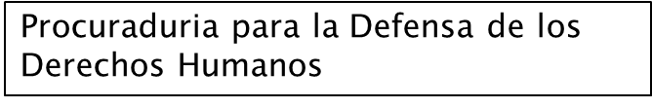
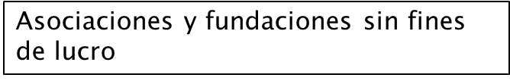


Conformación de la CONAVIH
C
O
N
A
V
I
H

Slide 7
Conformación de la CONAVIH
C
O
N
A
V
I
H
Nivel Ejecutivo
Instituto Salvadoreño del Seguro Social
Comando de Sanidad Militar
Ministerio de Educación, Ciencia y Tecnología
Asesoría Técnica
ONUSIDA
OPS/OMS

Slide 8
Contexto Técnico

Slide 9
Subcomisiones de la CONAVIH
C
O
N
A
V
I
H
Subcomisión de Monitoreo y Evaluación
Subcomisión Técnica Terapéutica
Subcomisión Nacional de Prevención
Subcomisión del VIH en el ámbito laboral
Comité Nacional de Validación de la ETMI
Subcomisión de Legislación

Slide 10
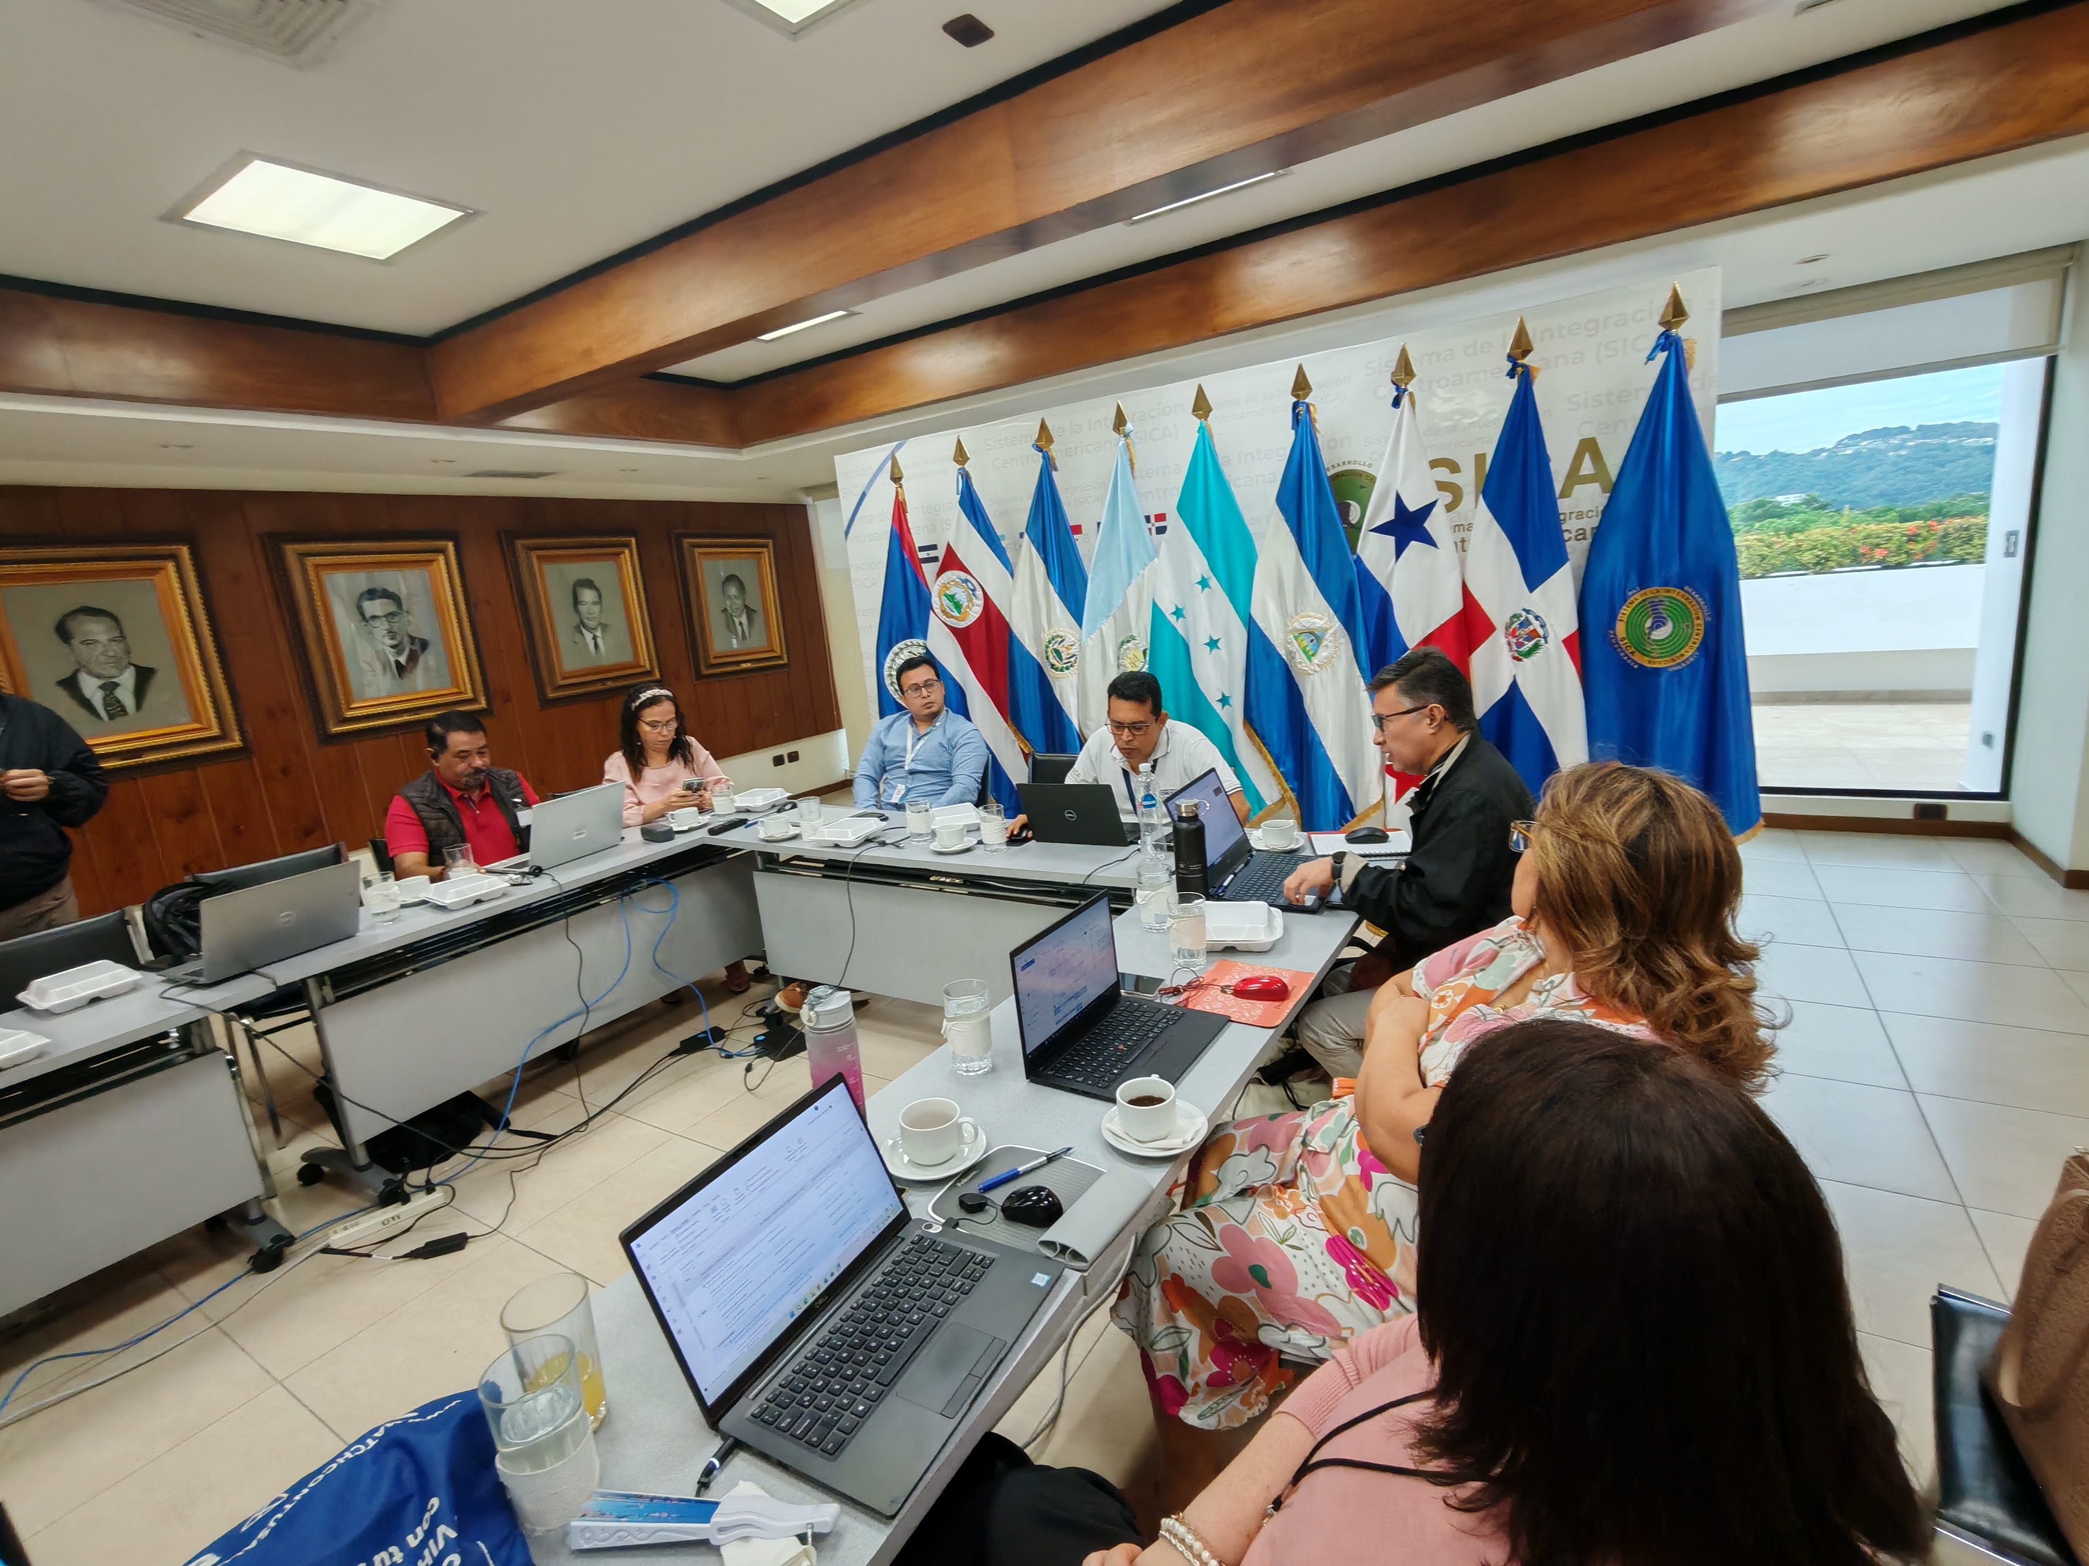
Subcomisión de Monitoreo y Evaluación

Slide 11
Subcomisión de Monitoreo y Evaluación
Objetivo General
La Subcomisión es una instancia de asesoría técnica que conforma parte de la organización de CONAVIH y que tiene por finalidad el seguimiento al progreso y cumplimiento de los indicadores priorizados del Plan Estratégico Nacional Multisectorial en VIH e ITS vigente.
En ese marco, la Subcomisión desarrollará componentes como la Investigación, análisis y formulación de propuestas para el abordaje en temas especializados relacionados con la epidemia del VIH, tales como: planificación estratégica e indicadores para VIH, seguimiento a la ejecución de estos indicadores, monitoreo y evaluación de la situación epidemiológica nacional en relación al VIH e ITS, la estrategia nacional de sostenibilidad, el índice de sostenibilidad y su plan de cierre de brechas, monitoreo constante de la cascada del continuo de la atención y la cascada de prevención, seguimiento a los proyectos e indicadores de los socios implementadores que apoyan la respuesta nacional, seguimiento a los avances en el manejo preventivo y clínico del VIH, y el seguimiento a los indicadores de TB y coinfección TB/VIH.

Slide 12
Subcomisión de Monitoreo y Evaluación
Instituciones y sectores que la conforman (Mayo 2025):
Esta Subcomisión de la CONAVIH está conformada por:
Ministerio de Salud (MINSAL), a través de la Unidad del Programa de ITS/VIH u otras dependencias de ésta secretaría de Estado que sean necesarias en el apoyo a esta subcomisión, como la oficina de Fondo Mundial del MINSAL;
Instituto Salvadoreño del Seguro Social (ISSS);
Procuraduría para la Defensa de los Derechos Humanos (PDDH);
Comando de Sanidad Militar;
Ministerio de Educación, Ciencia y Tecnología;
Plan Internacional / Unidad del Proyecto Fondo Mundial;
Mecanismo de Coordinación de País (MCP-ES);
Asociación PASMO;
Proyecto de VIH – SE-COMISCA;
Organizaciones de la sociedad civil (2) y poblaciones clave (3);
Coordinación Técnica de la CONAVIH.
A su vez contará con la asistencia técnica de ONUSIDA.

Slide 13
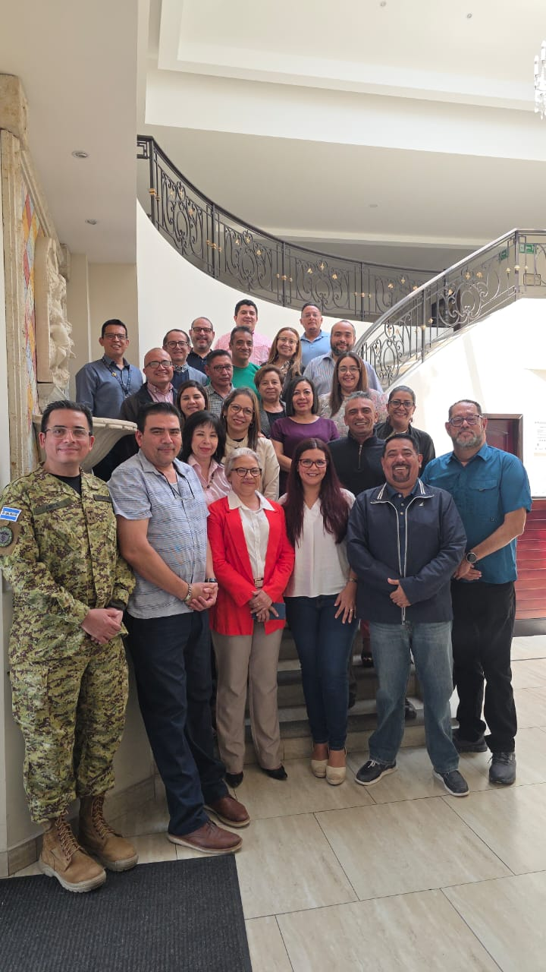
Subcomisión Técnica Terapéutica

Slide 14
Subcomisión Técnica Terapéutica
Objetivo General
La Subcomisión es una instancia de asesoría técnica que forma parte de la estructura de la CONAVIH y que tiene por finalidad contribuir y fortalecer el seguimiento y monitoreo al componente de la atención integral de las personas con VIH, desde el análisis de la cascada del continuo de la atención, actualizaciones en las nuevas metodologías de tratamiento para el VIH, coinfección TB/VIH, infecciones oportunistas y otras infecciones de transmisión sexual; análisis, formulación y gestión para la aprobación de nuevos lineamientos técnicos o su actualización, que tengan relación con el Protocolo de Atención para las Personas con VIH, así como otros instrumentos vinculantes, en el marco de la respuesta nacional frente al VIH.

Slide 15
Subcomisión Técnica Terapéutica
Instituciones y sectores que la conforman (Mayo 2025)
Esta Subcomisión de la CONAVIH está conformada por:
Ministerio de Salud (MINSAL), a través de la Unidad del Programa de ITS/VIH..
Ministerio de Salud (MINSAL), a través de los profesionales clínicos de los hospitales nacionales con clínicas de atención integral a personas con VIH.
Instituto Salvadoreño del Seguro Social (ISSS);
Comando de Sanidad Militar;
Sociedad civil: Representación de personas con VIH (4);
Procuraduría para la Defensa de los Derechos Humanos,
Plan Internacional, proyecto del Fondo Mundial;
Proyecto Cuidado y Tratamiento en VIH, Asociación PASMO; Proyecto de VIH, SE-COMISCA;
Coordinación Técnica de la CONAVIH.
A su vez contará con la asistencia técnica de ONUSIDA.

Slide 16
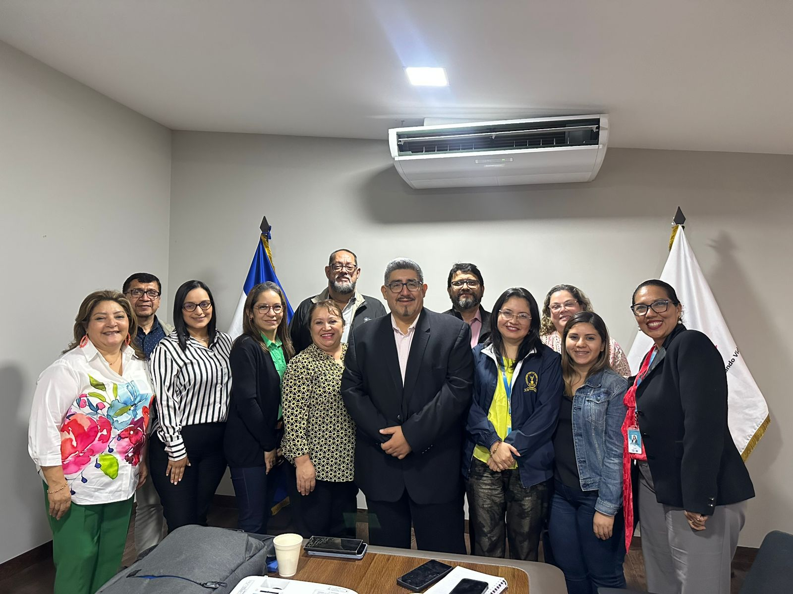
Subcomisión del VIH en el ámbito laboral

Slide 17
Subcomisión del VIH en el ámbito laboral
Objetivo General
El objetivo de la Subcomisión es el de establecer un mecanismo de coordinación que se constituya en referente nacional sobre la temática de VIH en los lugares de trabajo, con la participación de las instituciones de gobierno y autónomas, junto con otros actores nacionales involucrados en la formulación e implementación de políticas públicas y programas de VIH y la reducción del estigma y discriminación por motivo del VIH, en los entornos laborales, públicos y privados.

Slide 18
Subcomisión del VIH en el ámbito laboral
Instituciones y sectores que la conforman (Mayo 2025)
Esta Subcomisión de la CONAVIH está conformada por:
Ministerio de Salud (MINSAL), a través de la Unidad del Programa de ITS/VIH u otras dependencias de ésta Secretaría de Estado que sean necesarias en el apoyo a esta subcomisión;
Instituto Salvadoreño del Seguro Social (ISSS);
Procuraduría para la Defensa de los Derechos Humanos (PDDH);
Consejo Superior de Salud Pública;
Asociación PASMO;
Organizaciones de la SC (2);
Coordinación Técnica de la CONAVIH.
A su vez contará con la asistencia técnica de ONUSIDA

Slide 19
Subcomisión de Legislación
Objetivo General
La Subcomisión es una instancia de asesoría técnica que forma parte de la CONAVIH y que tiene por finalidad contribuir con el análisis, formulación y gestión para la aprobación de propuestas de nuevas leyes, reglamentos, instructivos, políticas, lineamientos técnicos y otros instrumentos técnico jurídicos, así como de las reformas y actualizaciones que sean necesarias, para la implementación de mejores marcos jurídicos en temas especializados que fortalezcan la respuesta nacional al VIH.

Slide 20
Subcomisión de Legislación
Instituciones y sectores que la conforman (Mayo 2025)
Esta Subcomisión de la CONAVIH está conformada por:
Ministerio de Salud (MINSAL), a través de la Unidad del Programa de ITS/VIH u otras dependencias de ésta secretaría de Estado que sean necesarias en el apoyo a esta subcomisión;
Instituto Salvadoreño del Seguro Social (ISSS);
Ministerio de Relaciones Exteriores;
Procuraduría para la Defensa de los Derechos Humanos (PDDH);
Consejo Superior de Salud Pública;
Comando de Sanidad Militar;
Organizaciones de la sociedad civil (2);
Asociación PASMO;
Coordinación Técnica de la CONAVIH.
A su vez contará con la asistencia técnica de ONUSIDA..

Slide 21
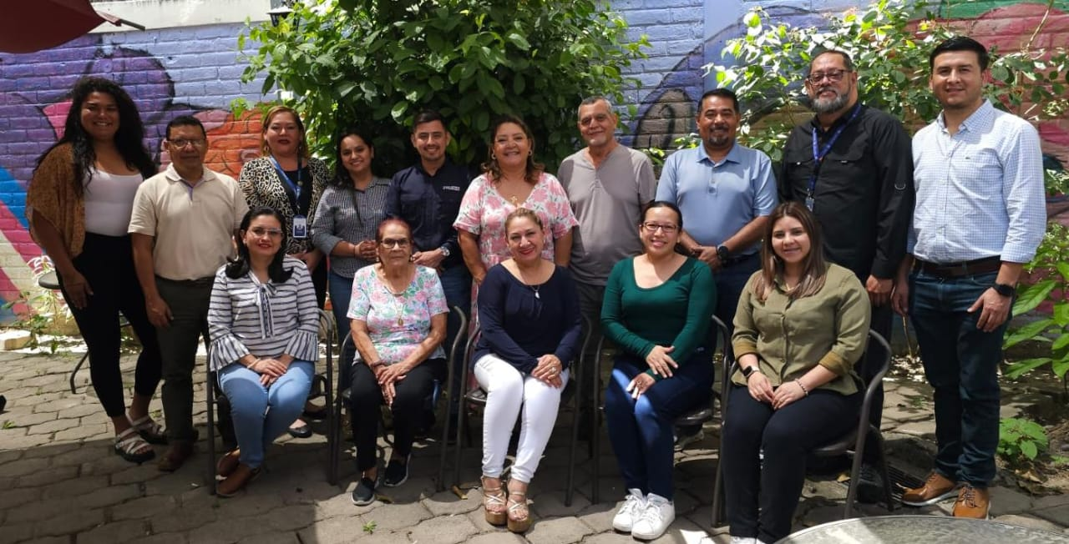
Subcomisión Nacional de Prevención

Slide 22
Subcomisión Nacional de Prevención
Objetivo general
El objetivo de la Subcomisión Nacional de Prevención es establecer un mecanismo de coordinación y seguimiento interinstitucional que contribuya al desarrollo de las diferentes estrategias dirigidas hacia la prevención del VIH y otras ITS así como el monitoreo constante de la cascada de prevención, con la participación y compromiso de las instituciones de gobierno, instituciones autónomas, organizaciones de la sociedad civil, socios implementadores, contando con la asistencia de los organismos de la cooperación externa.

Slide 23
Subcomisión Nacional de Prevención
Instituciones y sectores que la conforman (Mayo 2025):
MINSAL: Unidad del Programa de ITS/VIH, Dirección de Gestión y Políticas en Salud.
Ministerio de Educación, Ciencia y Tecnología.
Instituto Salvadoreño del Seguro Social.
COSAM.
Organizaciones de la sociedad civil (3).
Plan Internacional, proyecto del Fondo Mundial.
Procuraduría para la Defensa de los Derechos Humanos.
Asociación PASMO.
Proyecto de VIH, SE-COMISCA.
ONUSIDA y otras agencias y proyectos de la cooperación externa (UVG, ICAP).
Coordinación técnica de la CONAVIH.

Slide 24
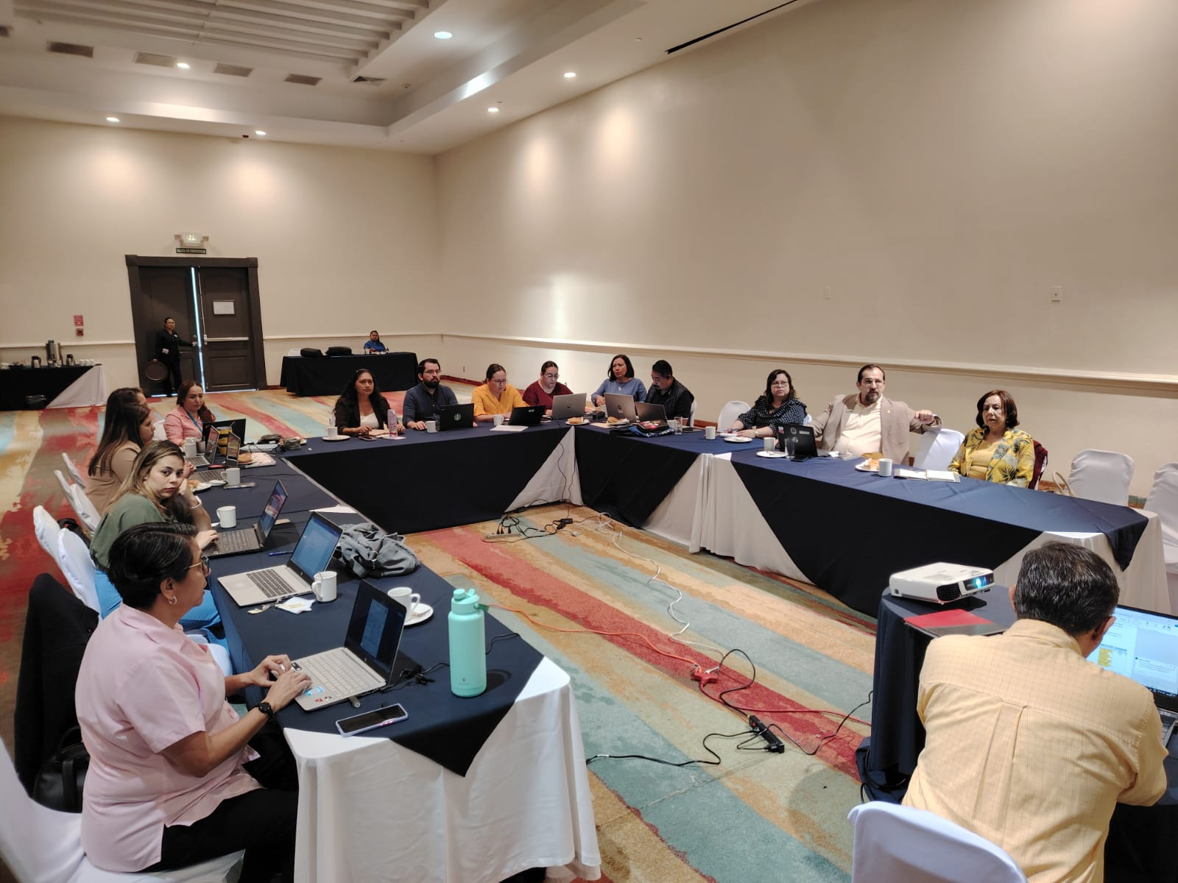
Comité Nacional de Validación de la ETMI

Slide 25
Comité Nacional de Validación de la ETMI
Objetivo general:
Fortalecer y contribuir al proceso de validación nacional para obtener la certificación como país, de la eliminación de la transmisión materno-infantil del VIH y de la sífilis, de acuerdo a los requerimientos establecidos por la OMS, para llevar a cabo dicha eliminación y hacerlo sostenible en el tiempo.

Slide 26
Comité Nacional de Validación de la ETMI
Instituciones y sectores que conforman el Comité (Mayo 2025):
MINSAL: Unidad del Programa de ITS/VIH, Dirección Materna, Perinatal y Niñez, Unidad de la Niñez, Dirección de Epidemiología, Unidad de Bancos de Sangre, Dirección de Políticas y Gestión en Salud, Dirección de Monitoreo Estratégico.
MINSAL: Profesionales de la salud de los hospitales nacionales que tienen que ver con la atención integral de la embarazada y niños expuestos.
ISSS: Profesionales de la salud de los hospitales del ISSS que brindan atención integral de la embarazada y neonatos.
Plan Internacional.
UNICEF, ONUSIDA, OPS/OMS.
Proyecto de VIH-SE-COMISCA; Proyecto Cuidado y Tratamiento PASMO.
Sociedad civil: Representación de mujeres con VIH y organizaciones (2).
Coordinación técnica de la CONAVIH.

Slide 27
Las organizaciones de la SC o instituciones públicas representando a su sector deberán cumplir con los siguientes requisitos:
Tener una presencia física activa en El Salvador, con una estructura mínima de funcionamiento.
Tener experiencia y/o implicación en el trabajo dentro de la respuesta nacional al VIH.
Tener capacidad probada de relacionarse con su sector constituyente.
Expresar el compromiso de adherencia a los valores, principios y funciones de la CONAVIH.
Cada organización e institución garantizará la selección y la participación constante de sus representantes ante la CONAVIH.
La representación de cada sector recaerá en las organizaciones de SC e instituciones públicas representadas.

Slide 28

Los miembros electos deberán socializar al interior de su sector principalmente a través del correo electrónico, información necesaria para toma de decisiones.
b) Los miembros electos, al tomar decisiones dentro de las sesiones plenarias de la CONAVIH y sus subcomisiones, deberán comunicar al interior de su sector la posición presentada y los acuerdos tomados.
c)Los representantes del sector de las organizaciones de la sociedad civil y de personas con VIH deberán mantener una comunicación constante y oportuna con sus pares, acerca de las diferentes temáticas y brechas encontradas en cada subcomisión o en la CONAVIH misma, así como trasladar a estas instancias las propuestas de solución a diferentes situaciones.
Los miembros de la CONAVIH como los representantes de las organizaciones deben observar responsabilidad en el ejercicio de sus funciones, tanto en la asistencia a las reuniones como en las tareas que le sean encomendadas.

Slide 30
PERFIL PARA LAS PERSONAS REPRESENTANTES DE LA SOCIEDAD CIVIL ANTE LA CONAVIH
Año 2025
Se elegirán una persona propietaria y una persona suplente para representar a las organizaciones de la sociedad civil ante la CONAVIH, dejando estipulado que la persona propietaria elegida será una persona con VIH, y la persona suplente será elegida independiente de su estatus de salud.
Persona empoderada y conocedora de todo lo relacionado en la respuesta nacional al VIH. Es importante que las personas elegidas reciban un proceso de inducción que facilite su rol dentro de la CONAVIH, y las personas elegidas deben estar disponibles a participar en este proceso.
Con sólidos conocimientos y sensibilidad a los derechos humanos.
Que tenga vinculación con una organización legalmente establecida, que desarrolle acciones en la respuesta al VIH. De cada persona que se postule, será necesario tener acceso al currículo vitae, donde se visualice la experiencia en el trabajo en VIH, así como es importante que se adjunte una carta compromiso de parte de la organización que la postula, a manera de respaldo institucional; igualmente las personas que sean postuladas deberán presentar una carta de interés de formar parte de la CONAVIH.

Slide 31
Persona con capacidad de liderazgo, de trabajo en equipo, capacidad de propuesta y espíritu dinámico. También es importante tener habilidades para la comunicación activa, tanto con los pares de sociedad civil como con su organización, así como tener la capacidad de informar y tomar acuerdos colectivos con todas las organizaciones de la sociedad civil.
Disponibilidad de tiempo para asistir a las reuniones y actividades programadas de la CONAVIH.
Persona que no labore en una institución pública, así como no estar formando ya parte de las subcomisiones de la CONAVIH.
Es deseable que las personas elegidas posean estudios de educación básica, estudios medios o estudios superiores.
Se sugiere que, para la postulación, la persona sea seleccionada en procesos participativos, por ejemplo, en asambleas de organizaciones de personas con VIH o de poblaciones clave, y que pertenezcan a estas poblaciones.
Será necesario que, durante el proceso de la elección, se sostenga una entrevista, ya sea presencial o virtual, con las personas que sean postuladas.

Slide 32
GRACIAS POR SU ATENCIÓN
PREGUNTAS O COMENTARIOS

